Slide 1


Slide 2

Universidad Industrial de Santander
Jhon Alexander Hernández Daniel Mauricio Pérez Bolívar Jesús Fernando Ramirez Ardila

Slide 3
Agenda
Problema de investigacion y objetivos.
Enfoque propuesto.
Evaluacion de resultados.
Conclusiones y Proyecto a futuro.

Slide 4

Problemas de investigacion
La gente que sufre de aburrimiento tiene tendencia a la depresion.

Slide 5
Objetivos
Automatas que recomiende series, anime o peliculas dependiendo de los sentimientos del cliente.
Aplicacion correcta de maquina de turing de dos Cintas.

Slide 6

Enfoque Propuesto
Se ha utilizado una maquina de turing de dos Cintas junto a una encuesta para recomendar a traves de gustos una pelicula, serie o anime al cliente.

Slide 7
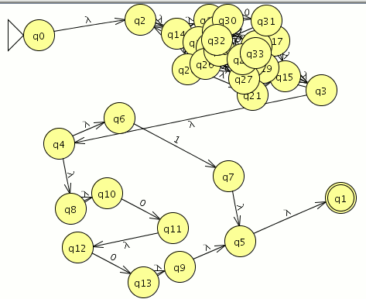
Estado del Arte

Slide 8
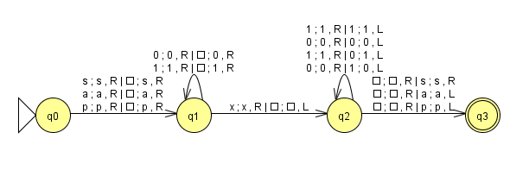
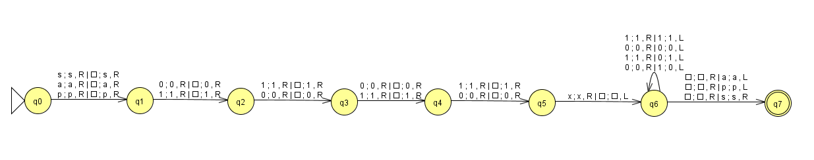
Evaluacion de resultados

Slide 9
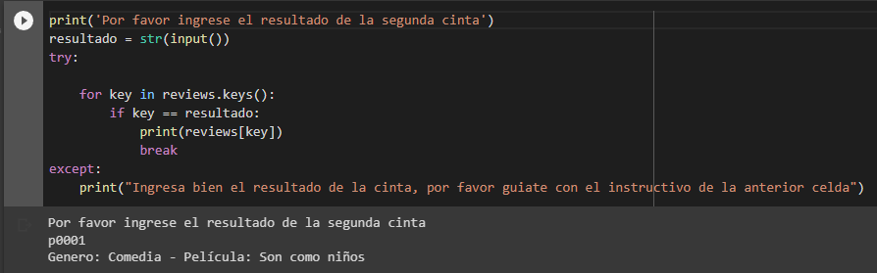
Demostracion

Slide 10
Conclusiones y Proyecto a futuro
Usar maquinas de turing con multicintas genera gran efectividad en el funcionamiento del mismo debido a que quita los limites que hay una sola cinta o al usar un automata determinista o de pila.
Hacer que el automata reconozca la respuesta por si mismo sin ponerla manualmente.
Ampliar el catalogo de preguntas asi como la cantidad de sugerencias que da el automata.
Buscar la forma de utilizar mas Cintas para mejorar su rendimiento a futuro.

Slide 11
Fin?

Slide 12


